Slide 1
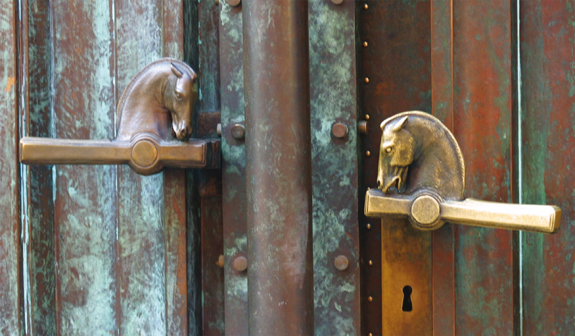
Moderna 1899-1918

Slide 2
Moderna (1899 – 1918)
Cankarjeva smrt,
konec 1. sv. vojne
Izid Župančičeve zbirke ČAŠA OPOJNOSTI in Cankarjeve zbirke EROTIKA
Izraz „moderna“ izhaja iz lat. besede „modernus“, kar pomeni nedaven, sodoben.

Slide 3
Umetniku iz tega obdobja je pomembno, da izrazi, kar čuti v danem trenutku, in se ne ozira na nikogar. Do izraza zopet pridejo domišljija, posameznikova subjektivnost, čutenje in trenutno razpoloženje. Zaradi teh značilnosti se je za moderno uveljavilo tudi pomenovanje nova romantika (vendar gre le za eno izmed smeri moderne).

Slide 4
SMERI MODERNE
Literarne smeri:
DEKADENCA (Prihaja iz francoščine in pomeni propad meščanstva. Vsebuje tematiko bolestnega (bolnega), opolzkega, propadlega ...)
SIMBOLIZEM (Svet in čustva so globlja in so skrita za simboli, ki prinašajo nejasnost, dvoumnost.)
IMPRESIONIZEM (Impresija pomeni trenutni vtis, razpoloženje posameznika, ki se od človeka do človeka razlikuje.)
NOVA ROMANTIKA (V ospredju so zopet čustva, sanje, nenavaden svet. V primerjavi s staro romantiko so bolj v ospredju čutenja – vizualni, slušni čuti.)

Slide 5
Literarne zvrsti in vrste:
Razvijajo se LIRIKA, EPIKA IN DRAMATIKA.
Pri LIRIKI je v ospredju romantično izročilo z novimi temami in idejami (ljubezenska, domovinska, razpoloženjska ... ). V ospredju so svobodnejše oblike, pesmi z različno dolgimi verzi in kiticami, svobodnim ritmom.
EPIKA (PRIPOVEDNIŠTVO) prinaša teme izseljenstva, položaja žensk, vloge umetnika, nacionalni položaj, vojne, smrti in bolezni.
Razvijajo se: povest, roman, črtica, novela in satira.
DRAMATIKA vsebuje podobne teme kot epika. V ospredju so predvsem delavci, kapitalisti, učitelji, politiki, umetniki ter na drugi strani malomeščanski svet.
Vrste besedil: tragedija, komedija, ljudska igra, satira, farsa.

Slide 6
Predstavniki:
IVAN CANKAR
OTON ŽUPANČIČ
JOSIP MURN ALEKSANDROV
DRAGOTIN KETTE
Rečemo jim tudi četverica moderne. Bili so v društvu Zadruga. Srečevali so se v stari Cukrarni v Ljubljani.

Slide 7
Sopotniki četverice modernistov (PREBERI)
Likovna umetnost:
Ivan GROHAR, Rihard JAKOPIČ, Matija JAMA, Matej STERNEN
Arhitektura:
Jože PLEČNIK, Maks FABIANI
Glasba:
Uroš KREK, Aleksander LAJOVIC, Marij KOGOJ
Književnost:
Alojz GRADNIK, Fran MILČINSKI, Fran Saleški FINŽGAR,
Ksaver MEŠKO, Izidor CANKAR

Slide 8
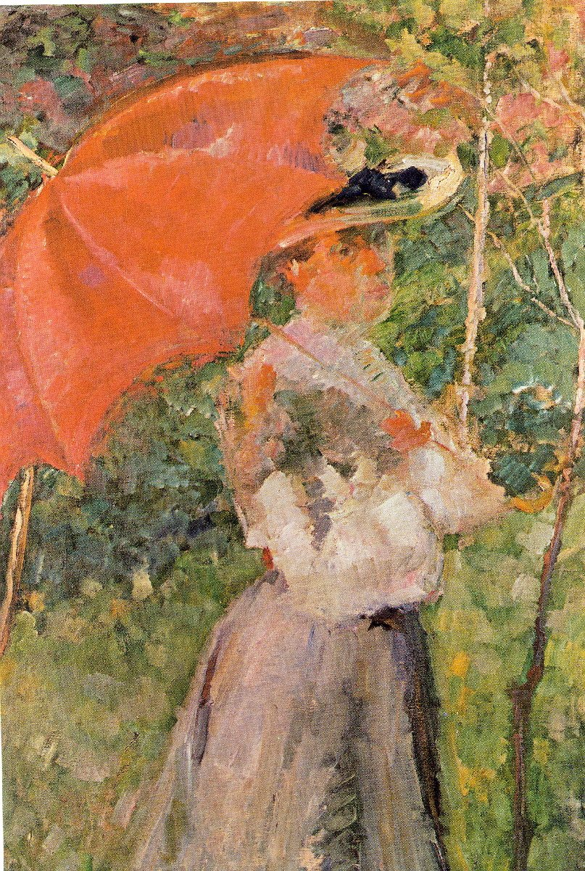
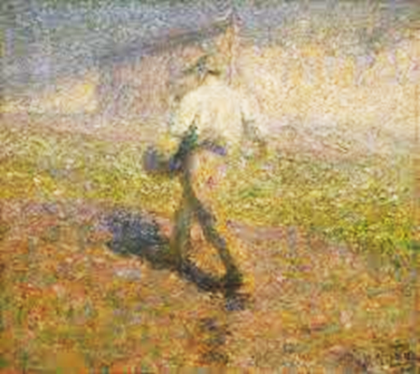
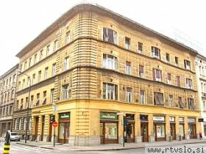
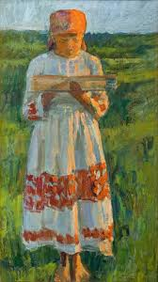
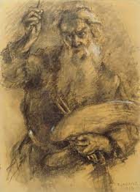
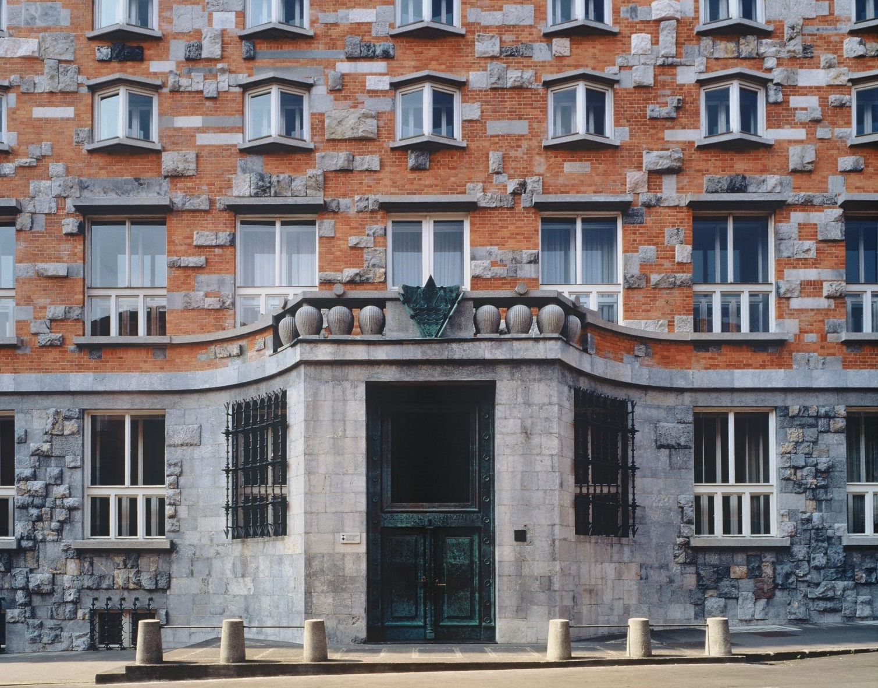
Grohar, fabiani, sternen, jama, jakopič, plečnik

Slide 9
Primer besedila – dekadenca (PREBERI)
Vzduh opójen, težák; bledih luči svit na obràzih mrjè osinélih; v teh pogledih pijanih utrujena strast, poželenje na ustnicah velih ... Oj ti grešnica krasna, — takó hladnó, tako blédo je tvoje lice, in v naročju lenó, kakor mrtve ležé tvoje drobne, otroške ročíce …
»Kaj ti pride na misel, — ne blêdi takó! Tjà poglej, kakó stíkajo glave! Za trenotek obrni se malo v stran pa naroči mi čašo kave ...«
Cankar: Vzduh opojen, težak

Slide 10
Primer besedila: simbolizem (PREBERI)
Poglejte no, še zmerom teče za nami tisti otrok, Drmaškina Francka! ... Hé, dekle, kaj si znorela?“
Francka se je pognala naprej; slišala je, da jo kličejo in da jim je hudo, ker so bili pozabili nanjo. Pognala se je naprej in je tekla hitro in lahko; vsa utrujenost jo je minila in solze so se posušile, kakor da bi jo bil kdo obrisal po licih s hladnim robcem. Tudi drugi so se obrnili in so gledali; voznik je gnal. „Glej, pa res še zmerom teče ... dekle neumno!“
Žirovec, ki je bil vesel človek, je zaklical: „Sliš, dekle, kaj pa hodiš: stopi gor! ... Teče kakor pes za vozom; stavim, če bi jo z bičem podil nazaj, da bi spet prišla za nami!“
Druga romarica, suha in gubasta ženska s košaro v naročju, se je usmilila in je zavpila: „Tak ne bodi neumno, dekle, pa ne teci; kako je neumno!“ Pogledala je jezno in je pljunila z voza.
Pogovori so utihnili; vsi, romarji in romarice, so gledali nazaj na tisto smešno in zaprašeno punco iz cunj, ki se je pomikala za vozom. Voznik je gnal.
Cankar: Na klancu

Slide 11
Primer besedila: nova romantika (PREBERI)
Res, deklica, ti me ljubiš?
Saj ni povedati greh,
kar berem tak čisto,
tak jasno v tvojih nedolžnih očeh.
Prav, prav!
Le molči še vedno,
ker ti sramovala bi se;
in kakor me gledaš nedolžno,
nedolžno zlagala bi se.
Le molči in pusti,
da pijem ljubezen iz tvojih oči,
a kadar ti bode zadosti,
z rožicami si jih zakrij!
Kette: Res, deklica, ti me ljubiš

Slide 12
Primer besedila: impresionizem (PREBERI)
Zletel hrupno pod nebo je krakajoči, črni vran, zletel kvišku je z drevesa v jutro leta zadnji dan - Siva megla skrila vrana v plašč svoj rezko je leden, in zavil dan zadnji leta dušo je v otožni sen –
Murn Aleksandrov: Vran

